Slide 1
Arduino

Slide 2
O que é o Arduino?
"O Arduino é uma plataforma eletronica open-source baseada em hardware e software easy-to-use. As placas Arduino são capases de ler entradas - um sensor de luz, um botão pressionado ou uma mensagem do Twitter, e transformar isso em uma saida, ligar um motor, um LED, ou publicar alguma coisa online. Você pode falar para a placa fazer o que você quiser, enviando ao microcontrolador dela um conjunto de instruções."
https://www.arduino.cc/en/Guide/Introduction

Slide 3
O que iremos aprender hoje?
Void setup e void loop
Tipos de entradas e saidas do Arduino
Operadores de comparação
Funções de condição (if, else, else if, switch)
Funções de loop (while, do while, for)
Funções de tempo (delay e millis)
Serial, pwm, map, entre outros

Slide 4
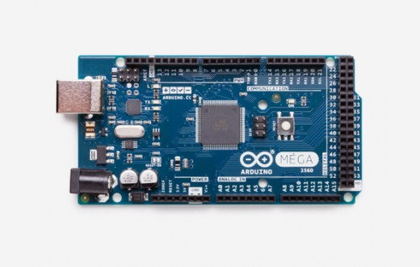
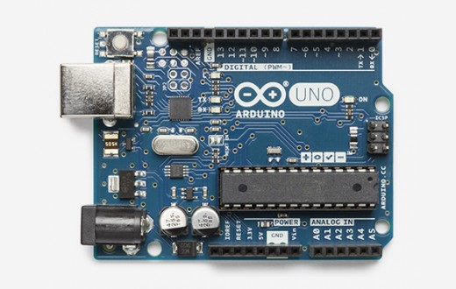
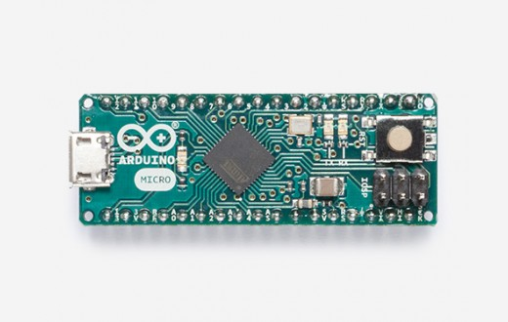
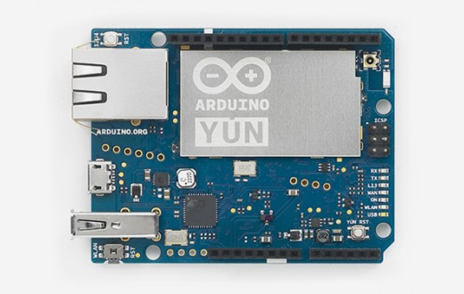
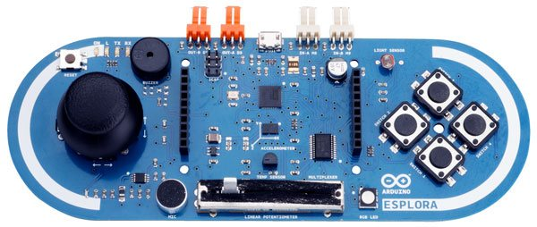
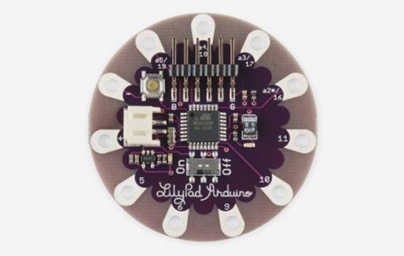
Tipos de Arduino

Slide 5

Projetos
http://www.instructables.com/id/Make-a-Fire-Breathing-Animetronic-Pony-from-FurRea/

Slide 6
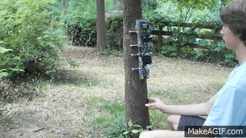
Projetos
http://www.instructables.com/id/Tree-Climbing-Robot/

Slide 7


Projetos
http://www.instructables.com/id/Arduino-RC-Lawnmower/

Slide 8
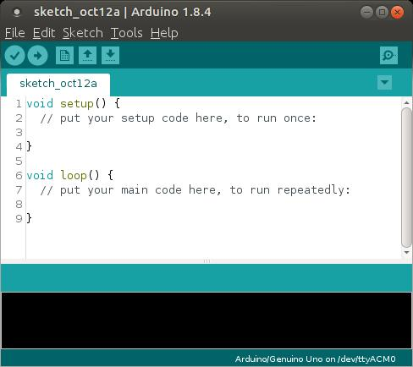
Introduzindo ao Arduino

Slide 9
void setup () { }
Roda apenas uma vez ao iniciar o arduino.
É aonde se coloca "configurações" no geral, por exemplo configuração das portas, das comunicações e de todo o resto.
E as intruções inciais, por exemplo deixar os LEDs desligados, enviar uma mensagem de inicialização ou printar em uma lcd.

Slide 10
void loop () { }
Roda em um loop infinito até o arduino ser desligado.
É aonde se coloca os blocos de código referentes a checagem de entradas e a interação com as saidas;
O código no geral, depois da “configuração” é colocado nessa função.

Slide 11
pinMode (pino, OUTPUT/INPUT);
Configura o pino como sendo de entrada (INPUT) ou saida (OUTPUT).
Não é necessário usar esse commando se só for usar o pino para analogRead e analogWrite.

Slide 12
digitalWrite (pino, HIGH/LOW);
Configura o estado lógico da porta, como ligado (HIGH) ou desligado (LOW);
Necessita que o pino seja configurado como saída (“OUTPUT”) primeiro, pinMode(pino, OUTPUT);

Slide 13
delay(milisegundos);
Espera (“Pausa”) por x milisegundos antes de executar o comando seguinte.

Slide 14
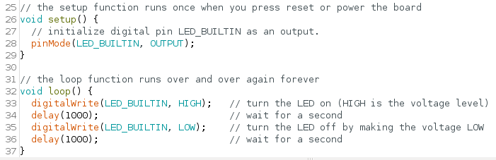
Blink
Guia “Arquivo” -> “Exemplos” -> “01.Basics” -> “Blink”

Slide 15
Tipos de variáveis
int -> números inteiros (entre -32.768 e 32.767)
unsigned int -> números inteiros sem sinal (entre 0 e 65,535)
float -> números reais com 6-7 casas de precisão depois da virgula (entre 3.4028235E+38 e -3.4028235E+38)
double -> números reais com o dobro de precisão do float
char -> um caractere
String -> sequencia de caracteres
Const int -> igual ao #define

Slide 16
digitalRead (pino);
Lê o valor do pino digital especificado, e retorna ligado (HIGH) ou desligado (LOW).
Precisa declarar o pino como entrada (“INPUT”), pinMode(pino, INPUT);

Slide 17
Operadores Booleanos
|| - Operador “ou” (“Or”)
&& - Operador “e” (“And”)
! - Operador “não” (“Not”)

Slide 18
Prática
Led Amarelo - D7
Led Vermelho - D6
Crie um programa que faça os leds vermelho e amarelo alterarem de estado (um ligado e o outro desligado), como o blink.
Exemplo:
LED vermelho Ligado e LED amarelo Desligado
Espera
LED vermelho Desligado e LED amarelo Ligado
Espera

Slide 19
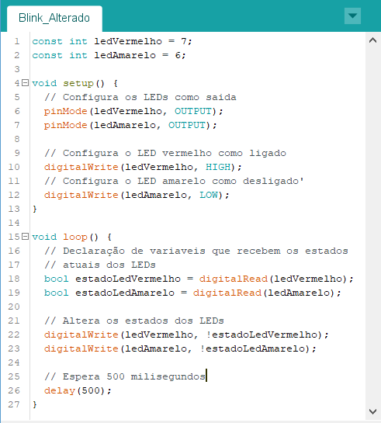
Blink Alterado

Slide 20
Operadores de comparação
x é igual a y: x == y
x é diferente de y: x != y
x é menor que y: x < y
x é maior que y: x > y
x é menor ou igual a y: x <= y
x é maior ou igual a y: x >= y

Slide 21
if (condição) { }
Executa os códigos dentro dele caso a condição seja verdadeira.

Slide 22
If (condição) {} else {}
Caso a condição do if não seja satisfeita, o bloco de comando do “else” é excutado;
Há o “else if () {}”, que é igual ao “else” mas com uma condição;
If (condição1) {
} else if (condição2) {
} else {
}

Slide 23
while(condição) { }
Roda o bloco de códigos dentro dele, em um loop até que a condição dentro dele seja falsa;
do {
} while (condição);

Slide 24
Prática
Led Amarelo - D7
Led Vermelho - D6
Botão – D2
Crie um programa que faça os leds vermelho e amarelo alterarem de estado (um ligado e o outro desligado), quando o botão for pressionado.
Exemplo:
Caso botão pressionado, então
Troca os estados dos leds

Slide 25
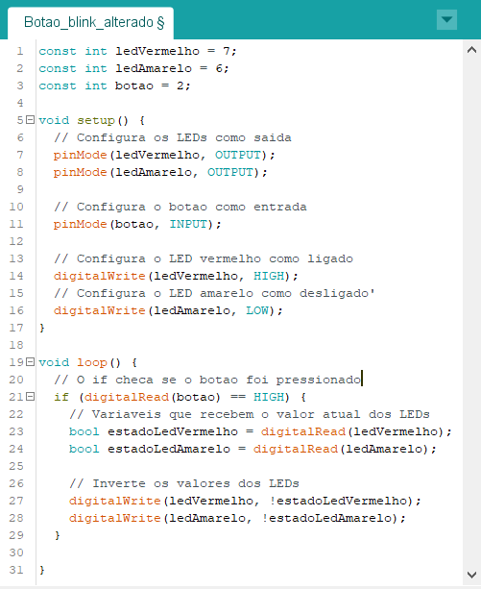
Botão
Encontre o erro

Slide 26
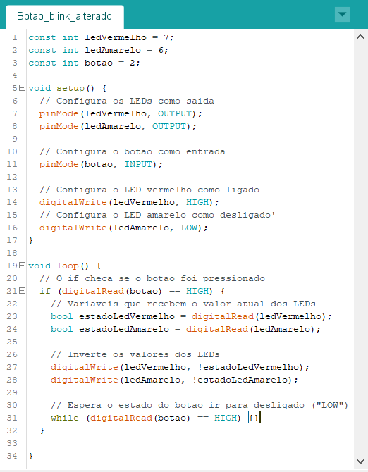
Botão
Erro corrigido

Slide 27
Serial.begin(velocidade);
Inicia a comunicação serial, a velocidade especificada em bits por segundo;
Velocidades suportadas para comunicação com o computador: 300, 600, 1200, 2400, 4800, 9600, 14400, 19200, 28800, 38400, 57600 e 115200;
Velocidade padrão: 9600.

Slide 28
Serial.print (valor);
Envia via serial o valor especificado;
pode ser utilizado "Serial.println (valor);", para que após enviar o valor por serial, envie também uma quebra de linha "\n".

Slide 29
analogRead(pino);
Pode ser utilizado apenas nos pinos analógicos, (A0 até A5 no Arduino Uno);
Retorna um int com o valor entre 0 (0v) e 1023 (5V);

Slide 30
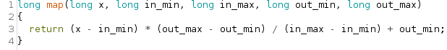
map
map (valor, minAnterior, maxAnterior, minAtual, maxAtual);
Retorna o valor convertido.

Slide 31
Prática
Potenciômetro – A1
Crie um programa que imprima via serial os valores lidos pelo potenciômetro, como no slide seguinte.
Dica: Para juntar o texto com o valor lido, declare uma variavel string com o texto e use o “+=“ para concatenar o valor.
Ou printe o texto e depois printe o valor seguido de uma quebra de linha

Slide 32
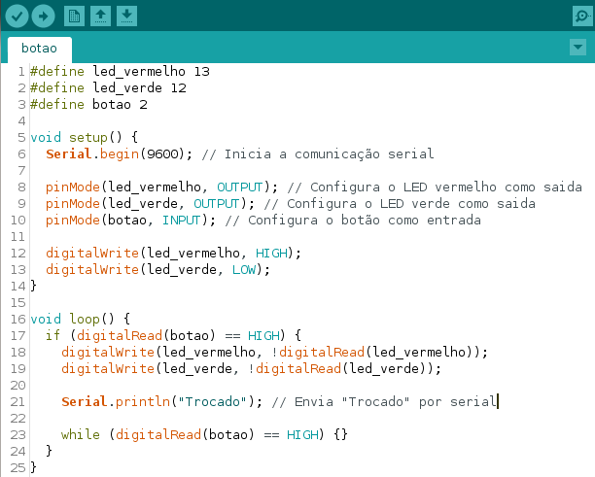
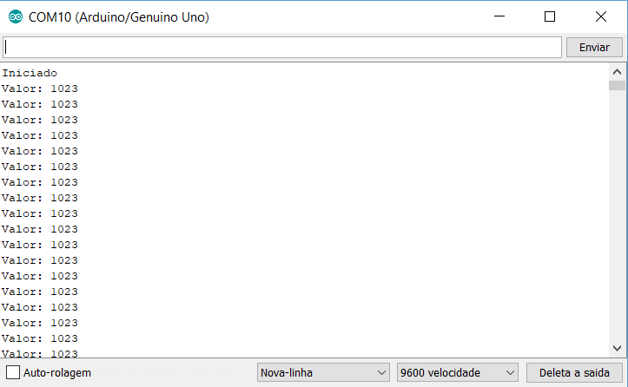
Serial

Slide 33
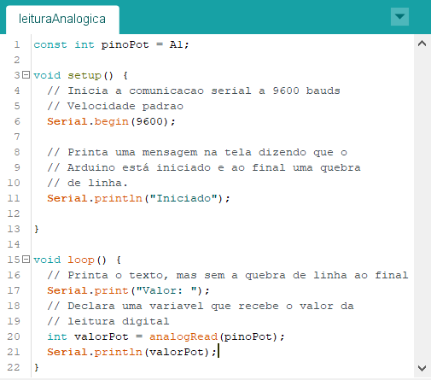
Serial

Slide 34
Prática
Potenciômetro – A1
Crie um programa que imprima via serial os valores lidos pelo potenciômetro, como no slide seguinte.

Slide 35
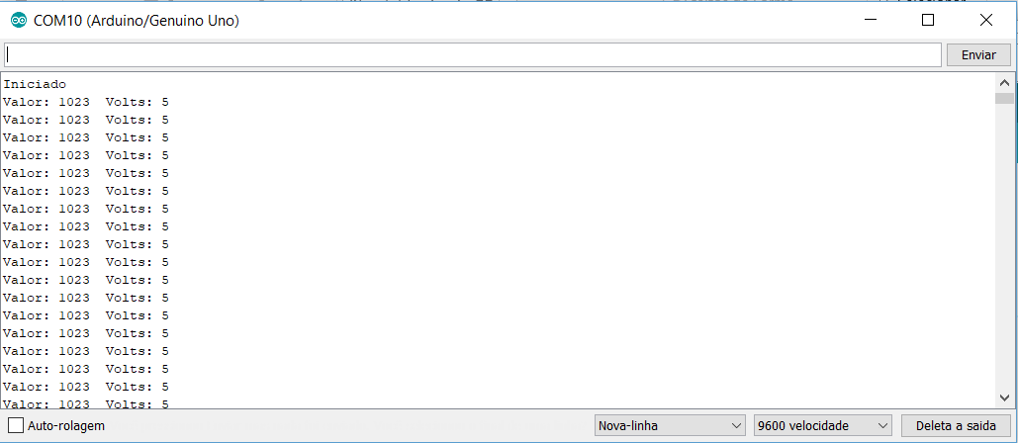
Serial

Slide 36
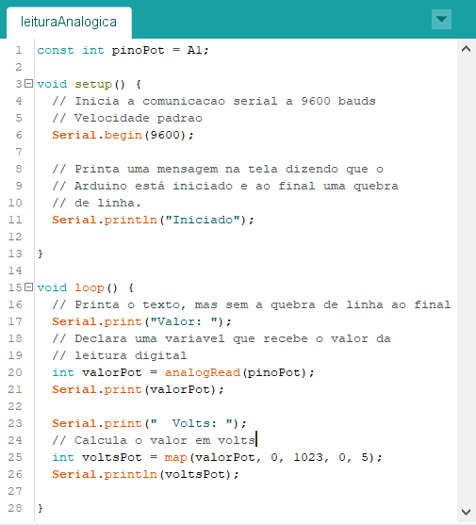
Serial

Slide 37
for (inicialização; condição; incremento) { }
Serve para rodar uma sequencia de códigos por uma quantidade de vezes finitas e determinadas;

Slide 38
Prática
Criar um programa que leia a tensão (voltagem) do potenciômetro, e printe o retorno do analogRead via serial.

Slide 39
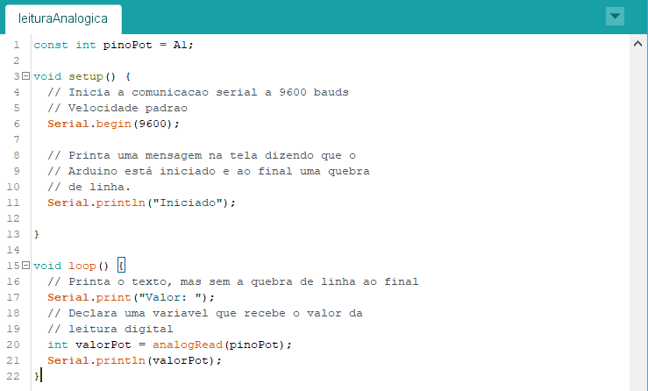
analogRead

Slide 40
Prática
Criar um programa que leia a tensão (voltagem) do potenciômetro, e printe a saida (em volts) via serial.

Slide 41
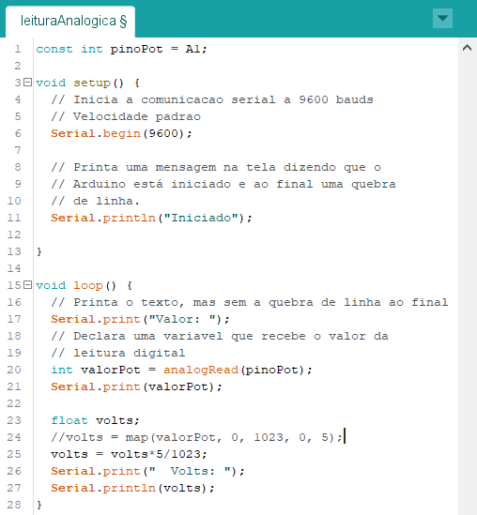
analogRead

Slide 42
analogRead(pin)
Faz a leitura de uma porta analógica do Arduino
Funciona apenas com os pinos analógicos, pois eles tem um conversor analógico digital
O retorno da função é um int, entre 0 (0v) e 1023 (5v)
Não precisa usar o pinMode

Slide 43
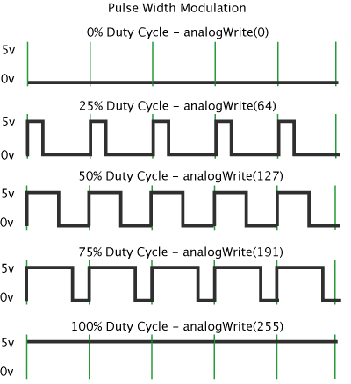
PWM - Pulse Width Modulation
Modulação por Largura de pulso
Frenquência aproximada de: 490 Hz.
Notes:
Hz, ciclos por segundos

Slide 44

analogWrite(pin, valor)
Escreve uma tensão “analógica” em um pino especifico usando o PWM
O valor pode ser entre 0 (sempre desligado) e 255 (sempre ligado), a saida no pino do Arduino é 0 (0v) e 255 (5v).
Não precisa usar o pinMode

Slide 45
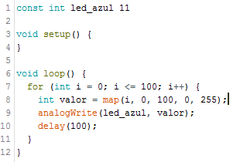
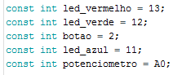
analogWrite

Slide 46
AttachInterrupt
attachInterrupt(digitalPinToInterrupt(pino), função, modo);
Modos:
LOW para ativar sempre que o pino estiver desligado
CHANGE para ativar sempre que o pino mudar de estado
RISING para ativar sempre que o pino mudar de desligado para ligado
FALLING para ativar sempre que o pino mudar de ligado para desligado

Slide 47
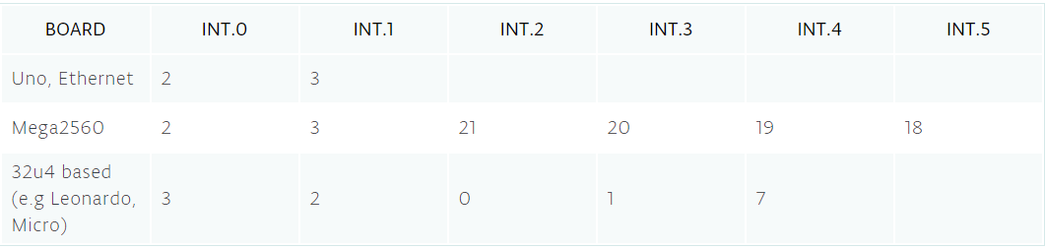
AttachInterrupt

Slide 48
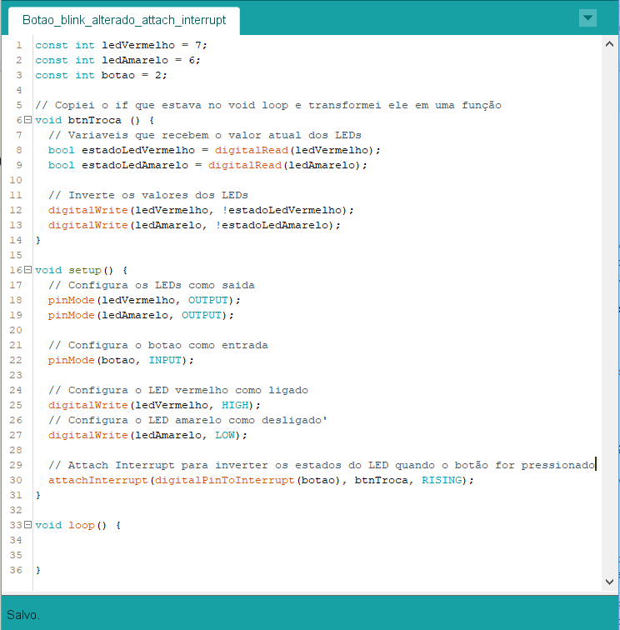
AttachInterrupt

Slide 49
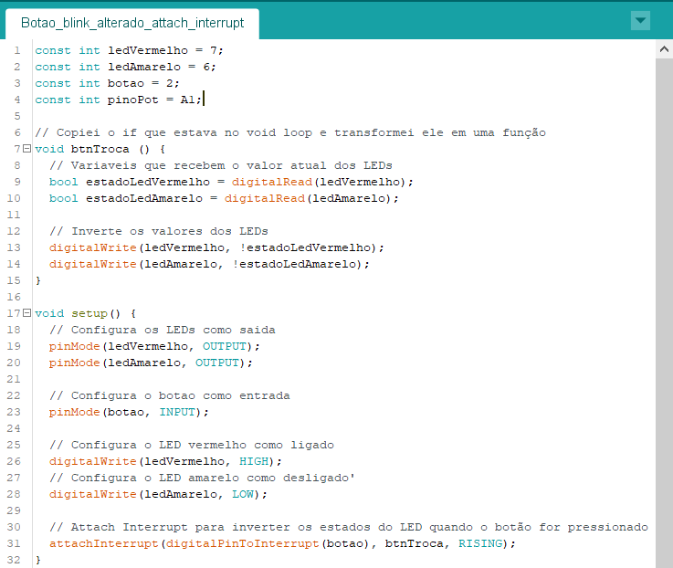
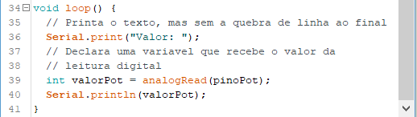
AttachInterrupt

Slide 50
Referências:
https://www.arduino.cc/reference/en/

